Slide 1

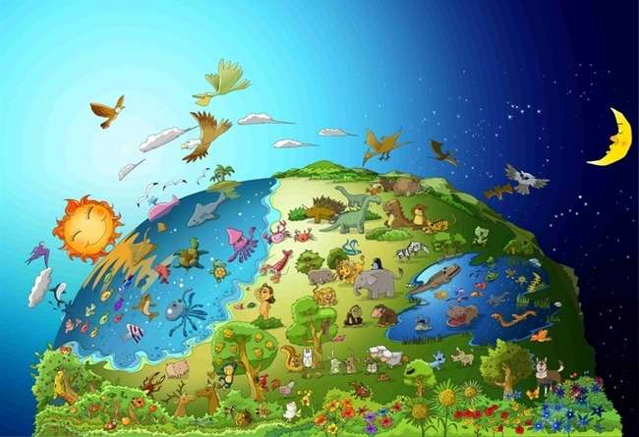

бр.1 На збор на Бог
Бог
Направено
Светот

Slide 2


Денешниот збор
Во почетокот Бог создал
небото и земјата.
Битие 1:1

Slide 3
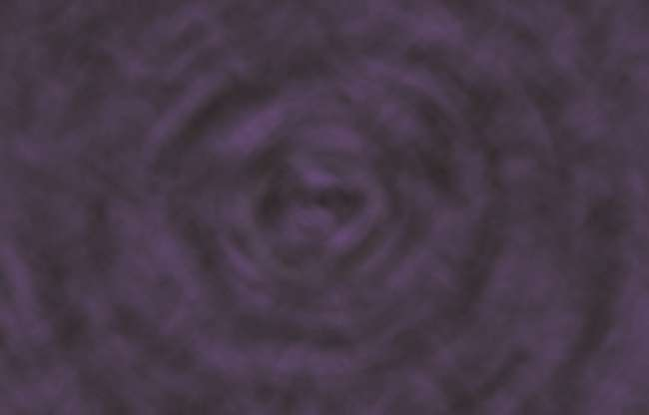
На почетокот, темнината беше над површината.
Немаше човек, немаше светлина. Немаше ништо.

Slide 4
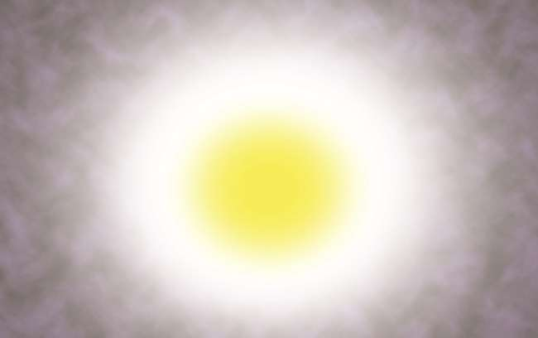
Бог рече: „Нека биде светлина“
и имаше светлина.

Slide 5
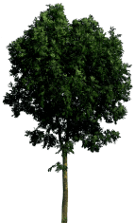



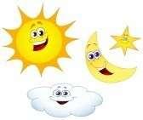
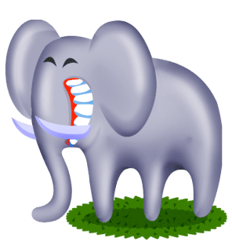
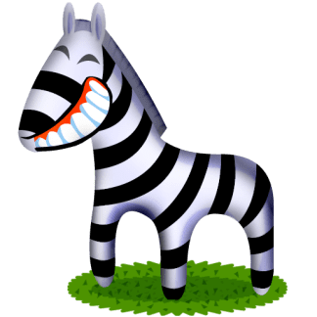
1
3
5
2
4
6
На првиот ден, Бог ја одвоил светлината од темнината. Го направи целиот свет шест дена.

Slide 6
Сите видови на животни и растенија, птици и риби се полни на земјата, на морето и на небото. Бог погледна сè што направи и рече: „Многу добро!“.

Slide 7


Денешна лекција
Кој го создаде светот?
Бог го создал светот.
Кој го одржува светот во ред?
Бог го одржува светот во ред.
Светот не е создаден сам.
Светот не може сам да се помести.
Треба да запомниме дека Бог го создал целиот свет и сè уште има контрола над сите нив.

Slide 8
Кој е Бог?
Тој е...
креаторот кој го направи целиот свет вклучувајќи ме и мене.

Slide 9
Денешниот квиз
Со што Бог го создал светот?
① камен
② вода
③ прашина
④ збор
④ збор

Slide 10
Денешниот збор
Во почетокот Бог создал
небото и земјата.
Битие 1:1

Slide 11

Библија за деца бр.2 Словото Божјо
Го јаделе забранетото овошје

Slide 12
Денешниот збор
Бог го создал човекот според својот лик, според образот Божји го создал;
машко и женско ги создаде.
Битие 1:27

Slide 13

Адам и Ева биле најдобрите суштества меѓу Божјите созданија.
Зашто тие се создадени според Божјиот лик.

Slide 14

Бог му рекол на човекот: „Слободно можете да јадете од кое било дрво во градината, но не јадете од дрвото на познавање на доброто и злото, зашто кога ќе јадете од него, сигурно ќе умрете .

Slide 15

Но, сатаната преправен во змија ја искушувал Ева.
Конечно, Ева го изеде плодот.

Slide 16

А Ева му даде друг на Адам.
Адам го изеде и тоа.

Slide 17

Бог ги истерал од Едем затоа што не го слушале Бога.
Од тоа време, Гревот дојде на светот.

Slide 18
Денешна лекција
Гревот дојде во светот затоа што Адам и Ева не ја послушаа Божјата заповед.
Дали го слушам Божјото слово?
Ако верувам во Бог, морам да го слушам Божјото слово.

Slide 19
Бог е?
Бог..
Не сака непослушност.
Го благословува човекот кој го слуша Неговиот збор.

Slide 20
Денешниот квиз
Што му рекол Бог да не јаде на човештвото?
① овошје
② месо
③ зеленчук
④ плод на познавање на доброто и злото
④ плод на познавање на доброто и злото

Slide 21
Денешниот збор
Бог го создал човекот според својот лик, според образот Божји го создал;
машко и женско ги создаде.
Битие 1:27

Slide 22

Бр.3 Словото Божјо
Ное направи голем брод (ковчег) на Високата планина

Slide 23
Денешниот збор
Тогаш Господ му рече на Ное: „Оди во ковчегот ти и целото твое семејство, зашто те најдов праведен во оваа генерација.
(Битие 7:1)

Slide 24

Бог видел дека сите луѓе на земјата ги расипуваат своите патишта. Бог му рекол на Ное: „Ќе ги уништам луѓето и земјата . Направете голем брод на планина!“

Slide 25

Ное почнал да прави брод на планината исто како што му заповедал Бог. Луѓето мислеа дека е лут.

Slide 26

Ное дозволи секој вид на суштество да влезе во бродот со 8-те членови на семејството на Ное како што заповедал Бог.

Slide 27

Дождот продолжи да паѓа на земјата 40 дена како што рекол Бог.

Slide 28

На крајот, земјата беше покриена со вода. Секое живо суштество што се движело на земјата умрело. Остана само Ное и оние со него во арката.

Slide 29
Денешна лекција
Луѓето не го слушаа Ноа кој им даде шанса да се спасат од голема поплава.
Рекоа само дека Ное бил лут
Кога им го предавате евангелието на пријателите, тие можеби нема да ве слушаат добро.
Но, на крајот, тие ќе знаат дека Божјото слово е вистина.

Slide 30
Бог?
Бог..
Бог го мрази гревот и го суди гревот.

Slide 31
Денешниот квиз
Што му рекол Бог на Ное да направи?
① Брод (ковчег)
① Брод (ковчег)
② Автомобил
③ Куќа
④ Велосипед

Slide 32
Денешниот збор
Тогаш Господ му рече на Ное: „Оди во ковчегот ти и целото твое семејство, зашто те најдов праведен во оваа генерација.
Битие 7:1

Slide 33

Бр.4 Словото Божјо
Виножито беше Божјиот завет

Slide 34
Денешниот збор
Секогаш кога виножитото ќе се појави во облаците, ќе го видам и ќе се сеќавам на вечниот завет меѓу Бога и сите живи суштества од секаков вид на земјата“.
Битие 9:16

Slide 35

Секое живо суштество беше избришано, останаа само Ное и оние со него во арката.

Slide 36

Дождот продолжи да паѓа на земјата 40 дена.

Slide 37

Откако дождот престана, Ное испрати гулаб.
Гулабот му се врати со свеж маслиново лист во клунот. Ное знаел: „Водата се повлече од земјата!

Slide 38

Ное излезе со своето семејство и му се поклони на Бога. „Ти благодарам Боже што ни подари нов свет“.

Slide 39

Бог му покажа виножито како знак на заветот и благослов. „Живеј среќно во новиот свет!

Slide 40
Денешна лекција
Бог ги спасил Ное и неговото семејство.
Бог ветил дека ќе ги благослови и ќе направи нов свет преку нив.
Бог нè спаси и нас преку Исус.
Мораме да веруваме дека Бог ќе го направи својот нов свет преку нас.

Slide 41
Јахве Бог?
Господ Бог..
Јахве Бог е наш Татко кој изобилно ги спасува и ги благословува своите сакани деца кога веруваме во Него.

Slide 42
Денешниот квиз
Што испрати Ное за да види како земјата се суши?
① орел
② врабец
③ Гулаб
③ Гулаб
④ Патка

Slide 43
Денешниот збор
Секогаш кога виножитото ќе се појави во облаците, ќе го видам и ќе се сеќавам на вечниот завет меѓу Бога и сите живи суштества од секаков вид на земјата“.
Битие 9:16

Slide 44

бр.5 На збор на Бог
Луѓе кои граделе
Вавилонската кула

Slide 45
Денешниот збор
Затоа се викаше Вавила, зашто таму Господ се збуни
јазикот на целиот свет. Оттаму Господ ги распрсна
над лицето на целата земја.
Битие 11:9

Slide 46
Луѓето сакаа да бидат поголеми и пославни од Бога. Така, почнаа да градат висока кула.

Slide 47

Така, тие целосно ја граделе кулата.
„Да се покажеме пред светот. Ние сме толку одлични!“

Slide 48


?
?
Меѓутоа, кога Бог ја виде нивната ароганција, им го помеша јазикот за да не се разберат.

Slide 49

Бидејќи не можеле да се разберат, не можеле да работат заедно. Конечно, тие се распрснаа по лицето на земјата. Досега светските јазици се различни еден од друг.

Slide 50
Денешна лекција
Луѓето сакаат да бидат поголеми и повисоки од Бога.
Овој ум се нарекува „ароганција“.
Бог мрази „ароганција“.
Спротивно на ароганцијата е „скромноста“.
Треба да бидеме „понизни“ пред Бога за да Му угодиме.

Slide 51
Јахве Бог?
Господ Бог..
Јахве Бог е поголем и помудар од нас.
Не можеме да бидеме помудри од Бога иако ја спојуваме целата наша мудрост заедно.

Slide 52
Денешниот квиз
Зошто не можеа да ја завршат кулата?
① Бог ја предизвика потопот кога тие ја направија
② Бог избувна пожар кога тие избувнаа.
③ Бог направи земјотрес кога тие го направија.
④ Бог ги натера да не се разбираат кога го направија тоа.
④ Бог ги натера да не се разбираат кога го направија тоа.

Slide 53
Денешниот збор
Затоа се викаше Вавила, зашто таму Господ се збуни
јазикот на целиот свет. Оттаму Господ ги распрсна
над лицето на целата земја.
Битие 11:9

Slide 54
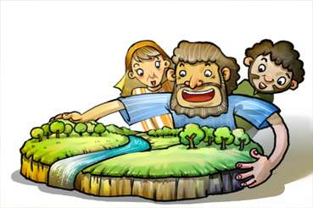
Бр.6 Словото Божјо
Бог го повика Авраам

Slide 55
Денешниот збор
Господ му рече на Аврам: „Остави ја својата земја, својот народ и твојот народ
домот на таткото и оди во земјата што ќе ти ја покажам.
Битие 12:1

Slide 56

Ур од Халдејците бил идолопоклонувачки град.
Авраам се родил и живеел таму.

Slide 57

Еден ден, Господ Бог му рекол: „Остави ја својата земја, и јас ќе те благословам“.

Slide 58

Иако Авраам не знаеше каде да оди, го послуша Божјото слово и си замина како што му кажа Господ.

Slide 59



Тој претрпел многу тешки работи додека патувал, но Бог го заштитил безбедно.

Slide 60

Конечно, Авраам пристигна во земјата Ханаан. Тој живееше таму. "Фала ти Боже."

Slide 61
Денешниот Лекција
Авраам го напуштил својот роден град со послушност на Божјата реч.
Вака, ние треба да верува во Бога и да го слуша Неговиот збор.
Треба да имаме желба да ја слушаме Божјата реч во секое време.

Slide 62
Јахве Бог е?
Јахве Господ….
Тој е нашиот Татко кој го одржува своето ветување по секоја цена.

Slide 63
Денешниот квиз
Каде е роден Авраам?
① Ханаан
② Харан
③ Израел
④ Ур на Халдејците
④ Ур на Халдејците

Slide 64
Денешниот збор
Господ Бог му рекол на Аврам: „Остави ја својата земја, својот народ и домот на татко ти и оди во земјата што ќе ти ја покажам“.
Битие 12:1

Slide 65

Бр. 7 Словото Божјо
Исак, Ветениот Син

Slide 66
Денешниот збор
Авраам имаше сто години кога му се роди синот Исак.
Битие 21:5

Slide 67

Бог му ветил на Авраам дека Бог ќе му даде деца колку ѕвезди на ноќното небо.
Но, тој немал дете до својата 100-та година.

Slide 68

Еден ден, Бог го извел Авраам надвор ноќе.
„Погледнете во небото. Можеш ли да ги броиш ѕвездите?“

Slide 69
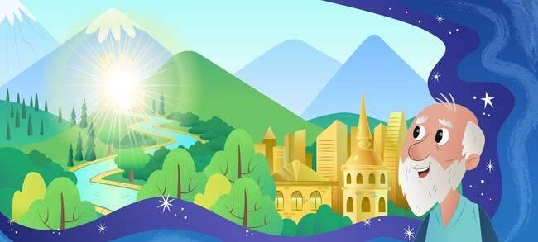
Бог му ветил дека ќе ја даде и прекрасната земја.

Slide 70
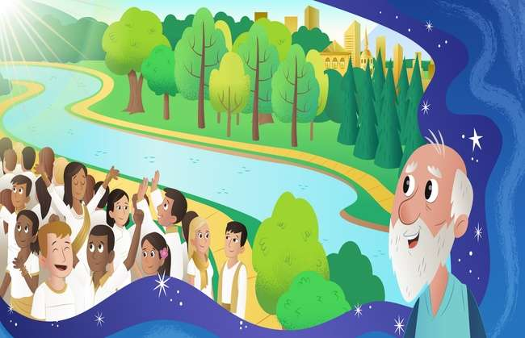
„Вашите деца ќе бидат многу колку ѕвездите на небото и песокот на морскиот брег.“ Авраам поверувал во Господовото ветување.

Slide 71

Бог го одржа своето ветување. Сара му роди син на Авраам. Авраам го дал името Исак што значи радост .

Slide 72
Денешниот Лекција
Авраам навистина верувал во Божјото ветување иако тоа му изгледало невозможно.
Бог бил многу среќен кога го видел верувањето на Авраам. Бог му го даде Исак, ветениот син.
Бог секако го исполни своето ветување, иако тоа ни изгледаше невозможно.

Slide 73
Бог е…
Бог е...
Семоќен (способен да стори сè)

Slide 74
Денешниот квиз
Колку години имал Авраам кога го родил Исак?
① 90
② 80
③ 70
④ 100
④ 100

Slide 75
Денешниот збор
Авраам имаше сто години кога му се роди синот Исак.
(Битие 21:5)

Slide 76

бр. 8 Словото Божјо
Авраам му го понуди на Бога Исак

Slide 77
Денешниот збор
Тогаш Бог рече: „Земи го својот син, твојот единствен син Исак, кого го сакаш.
и оди во областа Морија. Принеси го таму како жртва паленица
на една од планините за која ќе ти кажам“.
Битие 22:2

Slide 78

Еден ден, Бог му рече на Авраам:
„Понуди ми го твојот единствен син како жртва паленица“.

Slide 79

Авраам го сакаше Исак толку многу што му беше тешко кога слушна од Бога. Но, тој реши да му се покорува на Бога.

Slide 80

Авраам го врза Исак и го положи на алтер, а тој се обиде да го убие. Токму во тој момент,

Slide 81

„Авраам, Аврааме, не убивај го. Не му правете ништо. Сега знам дека се плашиш и го сакаш Бог“. Ова беше тестот што Бог му го направи на Авраам.

Slide 82

"Фала ти Боже!" Бог со задоволство ја прифатил верата на Авраам. Бог го направи предок на сите верници.

Slide 83
Денешна лекција
Авраам толку многу го сакаше Исак, но му беше поважно да ја слуша Божјата реч.
Треба да го сакам Бог повеќе од која било друга работа, и повеќе од која било друга личност на светот.

Slide 84
Бог е?
Господ е..
Нашиот татко кој ја зајакнува нашата вера преку тестот.

Slide 85
Денешниот Квиз
Што му рекол Бог на Авраам да принесе како жртва паленица?
① Син
① Син
② Сопруга
③ Куче
④ Овци

Slide 86
Денешниот збор
Тогаш Бог рече: „Земи го својот син, твојот единствен син Исак, кого го сакаш.
и оди во областа Морија. Принеси го таму како жртва паленица
на една од планините за која ќе ти кажам“.
Битие 22:2

Slide 87

бр.9 На збор на Бог
Исак не се скара

Slide 88
Денешниот збор
Оттаму се преселил и ископал друг бунар, а никој не се скарал околу него.
Го нарече Ровот, велејќи: „Сега Господ ни даде простор
и ние ќе цветаме во земјата“.
Битие 26: 22

Slide 89
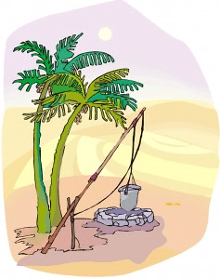
На бунари беа така важно, бидејќи тие би можел добие свежо вода во пустината. Исак ги имал бунарите наследени од неговиот татко.

Slide 90

Меѓутоа, Филистејците му завидувале. Така, ги наполнија бунарите со земја.

Slide 91
Но, Исак не се скарал со нив. Се оддалечил и го ископал бунарот. Тој откри бунар со свежа вода.

Slide 92

Во тоа време, другите луѓе го зедоа бунарот од Исак. Но, и тој не се скарал со нив.

Slide 93

Бог го благослови Исак. Повторно ископа друг бунар. Бог од таму му дал свежа вода. Исак изгради алтер и даде благодарница.

Slide 94
Денешна лекција
Исак не се скара со оние што му ги одземаа бунарите.
Бог го благослови Исак.
Исто така, не треба да се караме со другите.
Мораме да ги сакаме и да им простуваме на другите.

Slide 95
Бог е??
Господ….
Ги мрази оние кои се караат со другите.
Ги сака оние кои се сакаат.

Slide 96
Денешниот квиз
Поради што претрпел Исак тешко време?
① куќа
② јагнешко
③ добро
③ добро
④ семејство

Slide 97
Денешниот збор
Оттаму се преселил и ископал друг бунар, а никој не се скарал околу него.
Го нарече Ровот, велејќи: „Сега Господ ни даде простор
и ние ќе цветаме во земјата“.
Битие 26: 22

Slide 98

бр.10 На збор на Бог
Исав го продаде првородството
за една чинија црвена чорба

Slide 99
Денешниот збор
Тогаш Јаков му даде на Исав леб и чорба од леќа.
Јадел и пиел, а потоа станал и си заминал.
Така, Исав го презре неговото првородство.
Битие 25:34

Slide 100

Сопругата на Исак, Ревека родила близнаци. Првиот син се викаше Исав, а вториот Јаков.

Slide 101

На Исав му се допадна ловот. Така, тој сакаше активности на отворено. Но, Џејкоб беше тивок човек, кој остана дома.

Slide 102

Еден ден, кога Јаков варел чорба, Исав се вратил дома гладен по ловот.

Slide 103
„Дај ми чорба!“, „Прво продај ми го твоето првородство. Потоа ќе ти дадам малку“. Исав бил толку гладен што го продаде своето првородство за една чинија црвена чорба.

Slide 104

На крајот, Јаков го измамил својот татко за да го добие благословот. Конечно, тој го доби благословот. Сите овие работи се случија по Божја промисла.

Slide 105
Денешна лекција
Исав мислел дека е поважно да се реши проблемот со гладниот отколку да се добие духовен благослов.
Конечно, Јаков стана на предок на Израелците.
Што мислите поважно?
Благословот да се биде Божји деца не може да се замени со ништо.

Slide 106
Бог е?
Бог е
Бог ја исполнува сопствената волја и покрај човечката грешка и лага.

Slide 107
денес Квиз
За што Исав го продал своето првородство?
① тестенини
② леб
③ месо
④ црвена чорба
④ црвена чорба

Slide 108
Денешниот збор
Тогаш Јаков му даде на Исав леб и чорба од леќа.
Јадел и пиел, а потоа станал и си заминал.
Така, Исав го презре неговото првородство.
Битие 25:34

Slide 109

Бр. 11 Словото Божјо
Сонот на Јаков

Slide 110
Денешниот збор
Имаше сон во кој виде скали кои се потпираат на земјата, чиј врв допираше до небото, а ангелите Божји се искачуваа и слегуваа по неа
Битие 28: 12

Slide 111

Јаков го измамил својот брат со лага. Се плашеше да не биде убиен. Така, побегнал од дома кај вујко му во Харан.

Slide 112

Ноќе, земајќи камен таму, спиеше ставајќи го под главата како перница. Беше сам таму без семејство. Затоа се плашеше и се чувствуваше осамено.

Slide 113

Јаков видел ангели Божји како се качуваат и слегуваат по скалите на земјата кон небото.

Slide 114

Тој го слушна гласот Божји: „Јас сум со тебе и ќе те чувам каде и да одиш“.

Slide 115

Утрото кога се разбуди, Му се поклони на Бога кој вети дека ќе биде со него и Му оддаде слава на Бога.

Slide 116
Денешна лекција
Како што Бог беше со Јаков кој се плашеше да остане сам,
Нашиот Отец Бог се грижи и за нас кога сме сами.
Како Јаков, ние треба да му оддадеме чест и слава на Бога кој е секогаш со нас.

Slide 117
Бог е?
Бог
Бог е со нас секаде и во секое време.
Бог секогаш се грижи за нас.

Slide 118
Денешниот Квиз
Кога Јаков спиел, што земал како перница?
① дрво
② камен
② камен
③ торба
④ кожа на животно

Slide 119
Денешниот збор
Имаше сон во кој виде скали кои се потпираат на земјата, чиј врв допираше до небото, а ангелите Божји се искачуваа и слегуваа по неа
Битие 28: 12

Slide 120

бр.12 На збор на Бог
Џозеф продаден од неговите браќа

Slide 121
Денешниот збор
„Дојдете сега, да го убиеме и да го фрлиме во една од овие цистерни
и кажи дека го проголтало жестоко животно.
Тогаш ќе видиме што ќе излезе од неговите соништа“.
(Битие 37:20)

Slide 122

Јаков имаше дванаесет сина. Тој го сакаше Јосиф повеќе од кој било друг негов син. Така, тој направи богато убава ткаенина за Јосиф

Slide 123

Неговите браќа многу го мразеа затоа што нивниот татко посебно го сакаше. „Ајде да го продадеме Џозеф. Да му кажеме на таткото дека починал.

Slide 124

Тие го продадоа Јосиф како роб на трговците кои дојдоа.
Кога го слушна ова, Јаков беше длабоко натажен.

Slide 125

Јосиф живеел тежок живот како роб. Меѓутоа, тој верувал и се потпирал на Бога без да направи никаков грев.

Slide 126

Јосиф бил испратен во затвор поради лажно обвинение. Меѓутоа, тој се обидел да биде праведен пред Бога дури и во затворот. Бог не го заборави Јосиф и Бог имаше неверојатни планови за него.

Slide 127


Денешна лекција
Јосиф бил мразен и продаден како роб од своите браќа. Тој исто така беше ставен во затвор поради лажно обвинение.
Меѓутоа, тој се потпирал на Бога и се трудел уште повеќе да не прави никаков грев.
Може да се соочиме со некои тешкотии.
Да не правиме никаков грев и да бараме помош од нашиот татко Бог, кој доброволно ја слуша нашата молитва.

Slide 128
Бог е?
Оче наш Бог..
Нашиот Отец Бог има неверојатни планови за нас дури и во тешки времиња.

Slide 129


Денешниот квиз
Што му дал Јаков само на Јосиф меѓу неговите дванаесет синови?
① играчки
② Библијата
③ богато убава ткаенина
③ богато убава ткаенина
④ пари

Slide 130
Денешниот збор
„Дојдете сега, да го убиеме и да го фрлиме во една од овие цистерни
и кажи дека го проголтало жестоко животно.
Тогаш ќе видиме што ќе излезе од неговите соништа“.
(Битие 37:20)

Slide 131

Бр. 13 Словото Божјо
Џозеф стана премиер во Египет

Slide 132
Денешниот збор
Така фараонот му рече на Јосиф: „Со ова те ставам над целата египетска земја“.
Битие 41: 41

Slide 133

Фараонот, египетскиот крал, сонувал. 7 дебели крави и после тоа излегоа 7 грди крави. 7 грди крави изеле 7 дебели крави. Тоа беше многу чуден сон.

Slide 134

Никој не можеше да го протолкува неговиот сон во палатата. Главниот пехарник на кој му помогнал Јосиф го запознал со царот.

Slide 135

Бог му дал на Јосиф мудрост. Така, тој можеше да го протолкува значењето на сонот и да му го каже на кралот.

Slide 136

Фараонот бил толку трогнат што го поставил Јосиф кој бил затвореник на втората највисока позиција на земјата.

Slide 137

Јосиф станал премиер на Египет и добро владеел со земјата со мудроста што му ја дал Бог.

Slide 138
Денешна лекција
Бог имал неверојатни планови за Јосиф.
Кога се соочуваме со некои тешкотии, исто така не треба да се разочаруваме,
но треба да ги очекуваме Божјите неверојатни планови за нас и да веруваме во Бог..

Slide 139
Бог е?
Бог прави според Неговата волја.
Смирените ќе бидат возвишени, а возвишените ќе се спуштат.

Slide 140
Денешниот квиз
Кои животни се појавија во сонот на фараонот?
① птица
② куче
③ коњ
④ крава
④ крава

Slide 141
Денешниот збор
Така фараонот му рече на Јосиф:
„Со ова те ставам на чело на целата египетска земја“.
Битие 41: 41

Slide 142

бр. 14 Словото Божјо
Џозеф повторно се сретна со своите браќа

Slide 143
Денешниот збор
Иако Јосиф ги препознал своите браќа, тие не го препознале.
Битие 42: 8

Slide 144

Фараонот го назначил Јосиф за премиер на Египет. Јосиф мудро го контролираше 7-годишниот тежок глад.

Slide 145

Меѓутоа, во Ханаан немало жито поради глад. Мораа да одат во Египет за да земат жито за јадење. Браќата на Јосиф отидоа во Египет да купат и храна.

Slide 146

Иако Јосиф ги препознал своите браќа, тие не го препознале.

Slide 147

Јосиф им кажа кој е тој. Тие беа вџашени гледајќи во него и се плашеа од него

Slide 148

Јосиф сфатил зошто Бог го испратил во Египет. Тој им прости на своите браќа и го однесе целото свое семејство во Египет и безбедно се грижеше за нив.

Slide 149
Денешна лекција
Јосиф им простил на своите браќа кои се однесувале лошо со него и ги сакале според Божјата волја.
Мораме да им простиме на семејството и пријателите и да ги сакаме.

Slide 150
Бог е?
Бог..
Ни простува и не сака.

Slide 151
Денешниот квиз
Која земја стана премиер Џозеф?
① Египет
① Египет
② Израел
③ Персија
④ Вавилон

Slide 152
Денешниот збор
Иако Јосиф ги препознал своите браќа, тие не го препознале.
Битие 42: 8

Slide 153

Бр.15 Словото Божјо
Дете кое било спасено од водата

Slide 154
Денешниот збор
Кога детето порасна, таа го одведе кај ќерката на фараонот и тој стана нејзин син. Таа му го даде името Мојсеј, велејќи: „Го извлеков од водата“.
Егзодус 2:10

Slide 155

Египетскиот крал, фараонот, наредил да ги фрли сите новородени момчиња од Израел во реката Нил и да ги остави да бидат убиени.

Slide 156

Јохаведа, мајката на Мојсеј, немала друг избор освен да дозволи нејзиниот син да биде однесен на реката Нил.

Slide 157

Во тоа време, египетската принцеза случајно го видела бебето додека се капела во реката. Имаше на ум да го порасне момчето.

Slide 158

Неговата сестра ја видела принцезата како го извади машкото бебе од корпата. Таа ја претставила неговата вистинска мајка, Јохабед, да го дои машкото бебе за неа.

Slide 159

Кога детето пораснало, го вратиле кај принцезата за да стане нејзин син. Таа му даде име Мојсеј, велејќи: „Го извлеков од водата. Мојсеј пораснал во Египет Палата.

Slide 160
Денешна лекција
Бог го спасил Мојсеј.
Бог нè спаси со Неговата неверојатна мудрост и моќ (промисла).
Да веруваме дека Божјите планови се поголеми и посовршени од моите секогаш.

Slide 161
Кој е Бог?
Бог..
Тој е семоќниот Бог кој ја исполнува Неговата волја и покрај сите пречки.

Slide 162
Денешниот квиз
Што се случи со детето кое беше занесено во водата?
① Бил удавен и изеден од риба.
② Птиците го спасија детето.
③ Бог го спасил детето од небото.
④ Египетската принцеза го видела и го спасила.
④ Египетската принцеза го видела и го спасила.

Slide 163
Денешниот збор
Кога детето порасна, таа го одведе кај ќерката на фараонот и тој стана нејзин син. Таа му го даде името Мојсеј, велејќи: „Го извлеков од водата“.
Егзодус 2:10

